Slide 1


Santiago de Chile
Santiago, llamada también Santiago de Chile,6 es la capital de Chile y7 de la región Metropolitana de Santiago. Es el principal núcleo urbano del país y su área metropolitana se conoce con el nombre de Gran Santiago.
Santiago se posiciona habitualmente como una ciudad líder en América Latina en una serie de factores sociales, económicos y ambientales. La capital chilena es la segunda ciudad más competitiva de América Latina, sólo superada por São Paulo, así como la quinta con mejor calidad de vida, la tercera de Sudamérica y la 90.ª del mundo; además la quinta más segura. Santiago es la capital de la República de Chile, Santiago es su centro cultural, administrativo y financiero, además de la metrópoli más importante del país. Se ubica en el valle del Maipo, encajonada por la cordillera de la Costa al oeste y por los cordones Chacabuco y Angostura al norte y al sur, respectivamente. La cordillera de los Andes termina de enmarcar la ciudad por el este…Jeremías
Creó: Jeremías
Para: mis pps
Música: Anahí-Arpa en Estéreo

Slide 2
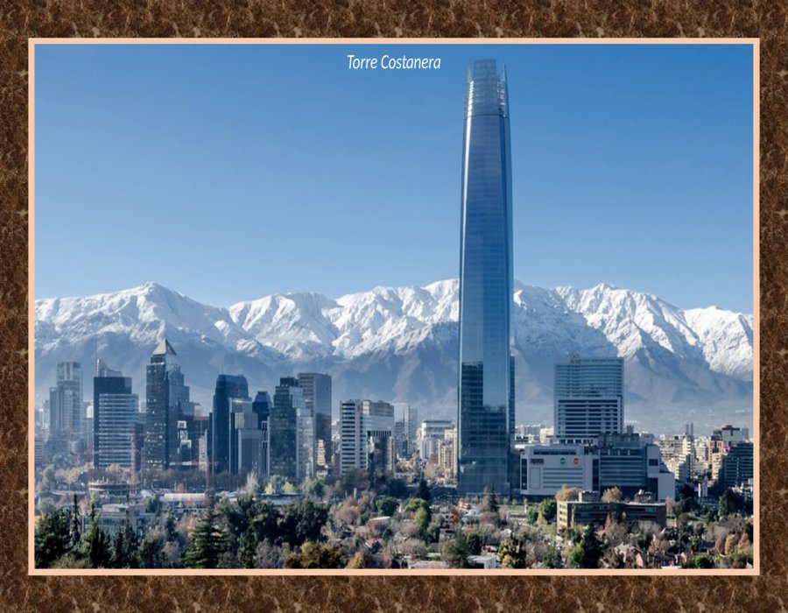

Slide 3
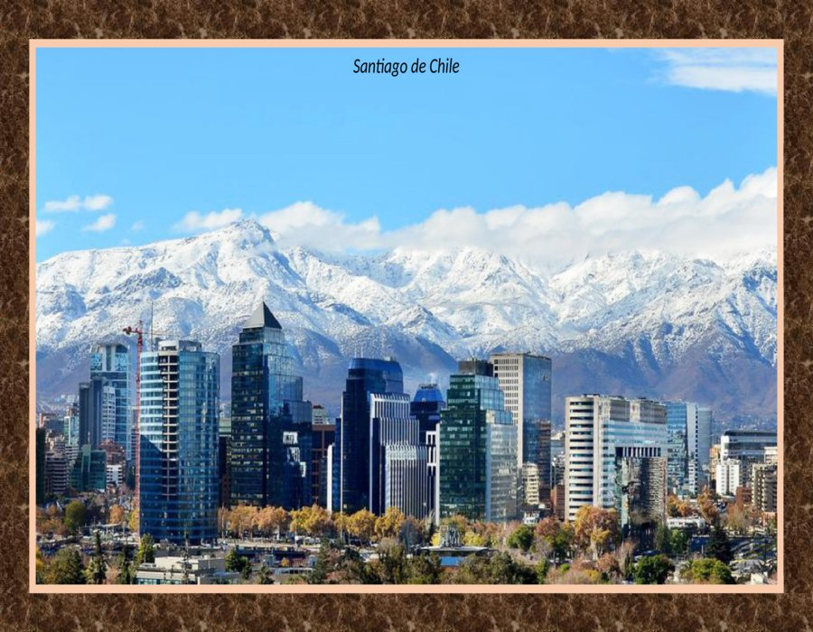

Slide 4
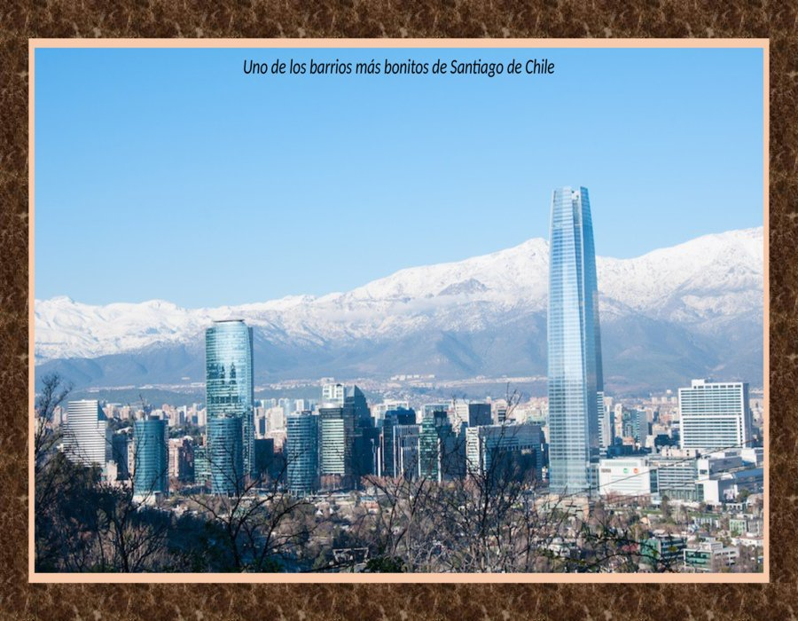

Slide 5
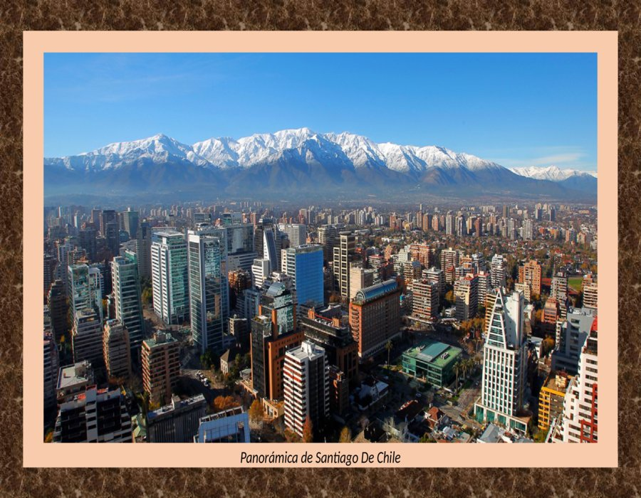

Slide 6
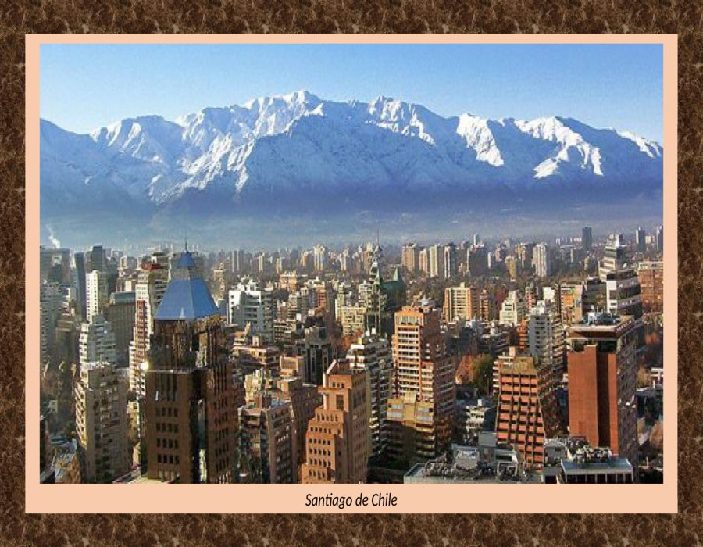

Slide 7
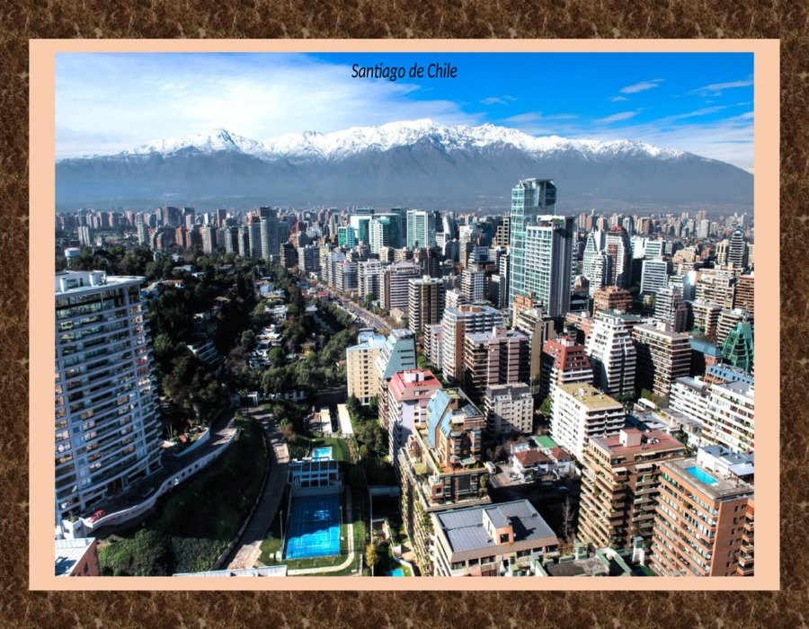

Slide 8
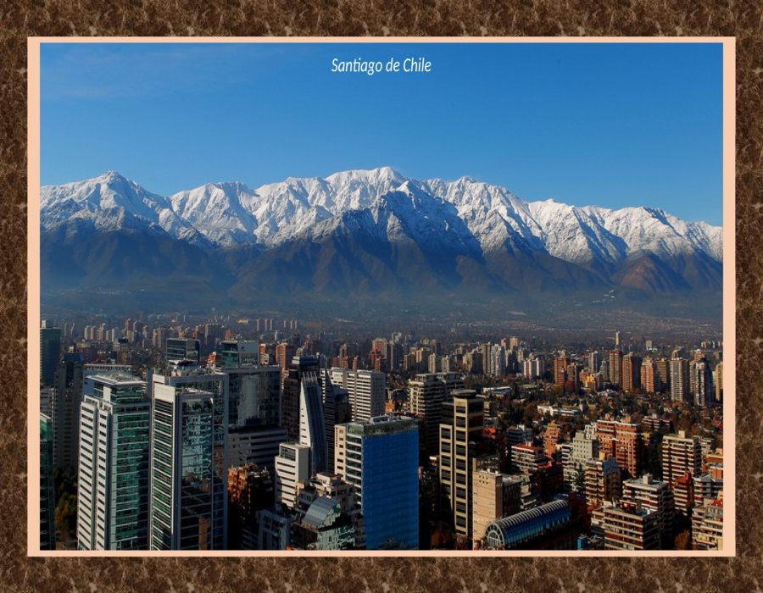

Slide 9
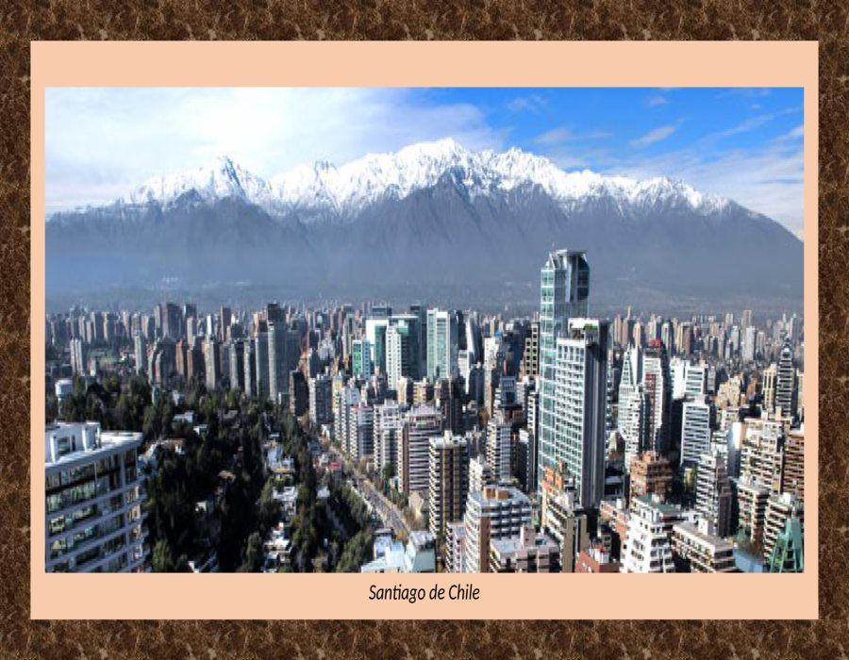

Slide 10
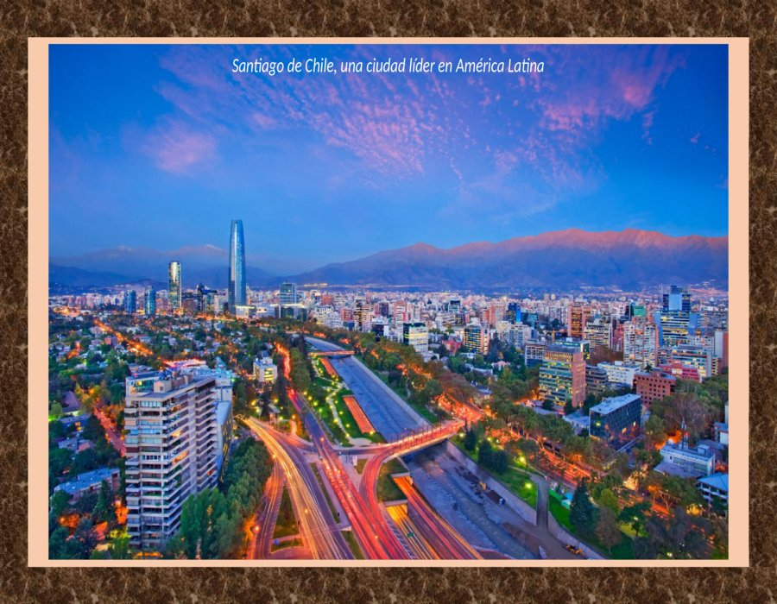

Slide 11
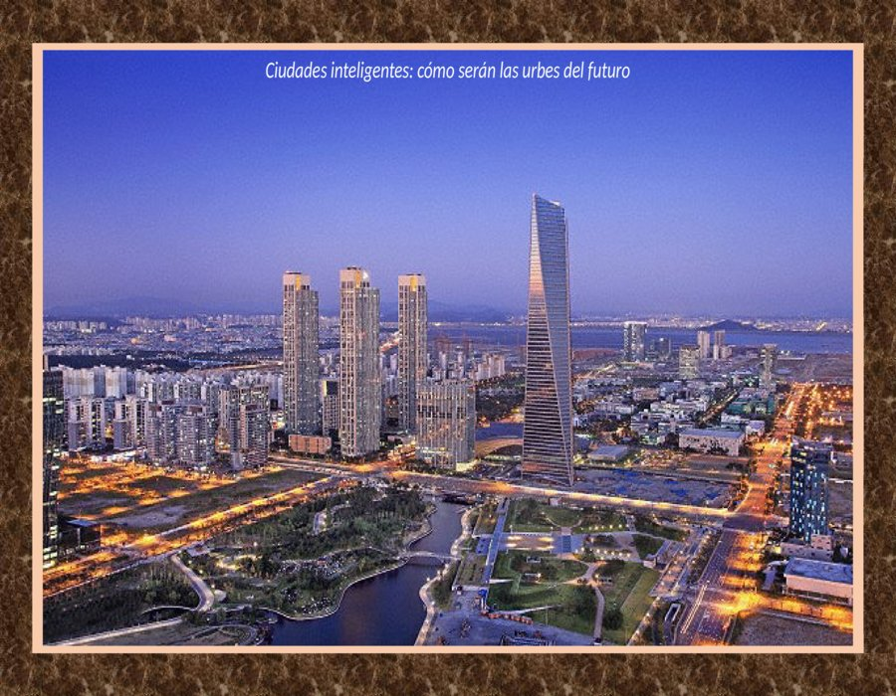

Slide 12
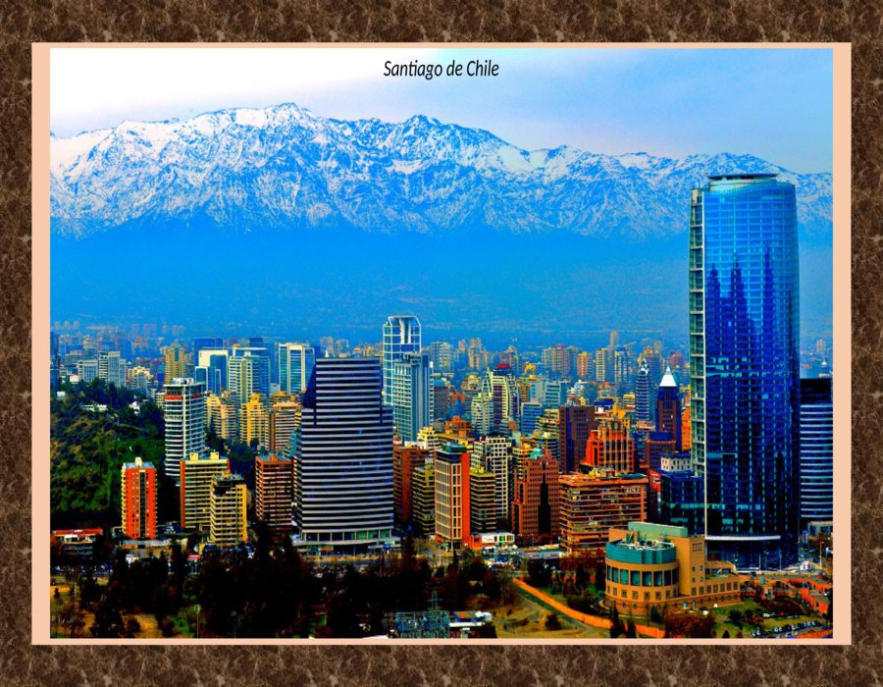

Slide 13
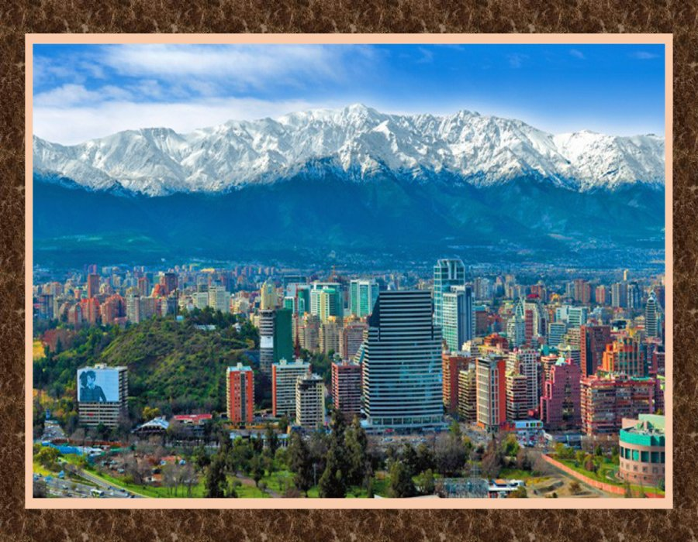

Slide 14
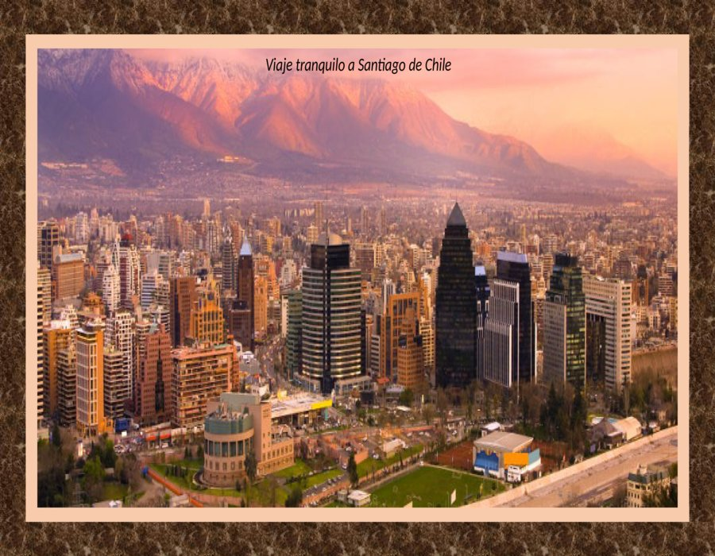

Slide 15
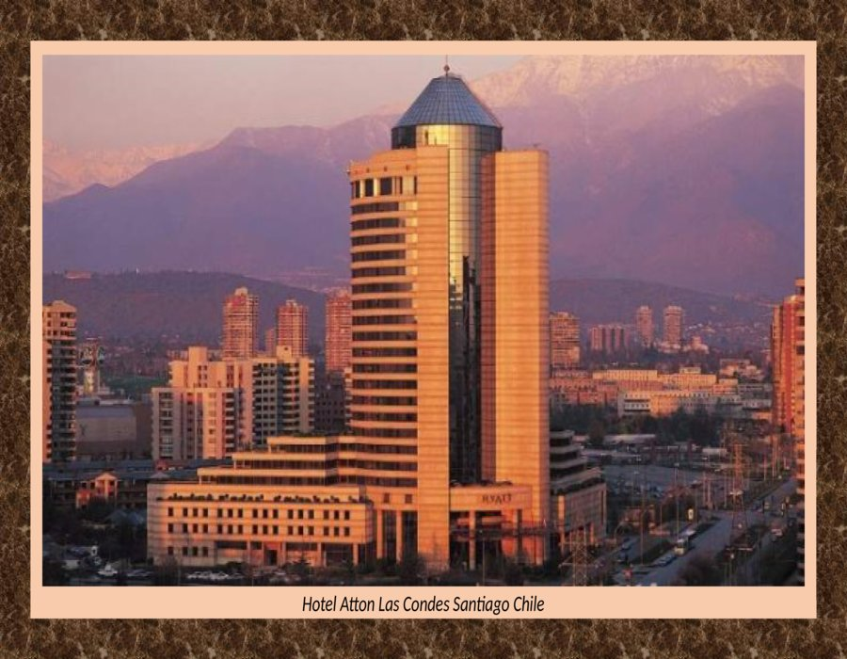

Slide 16
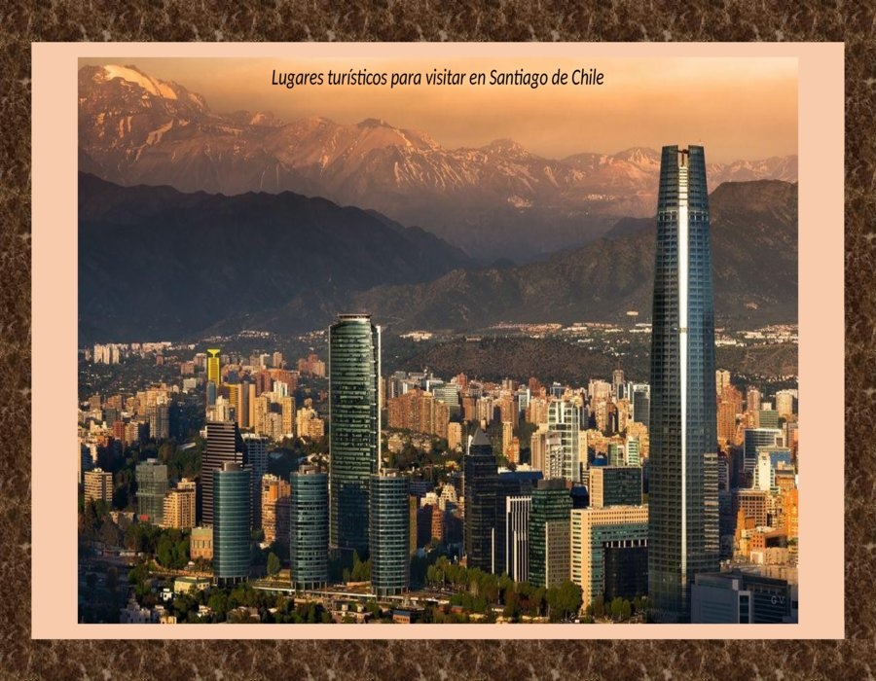

Slide 17
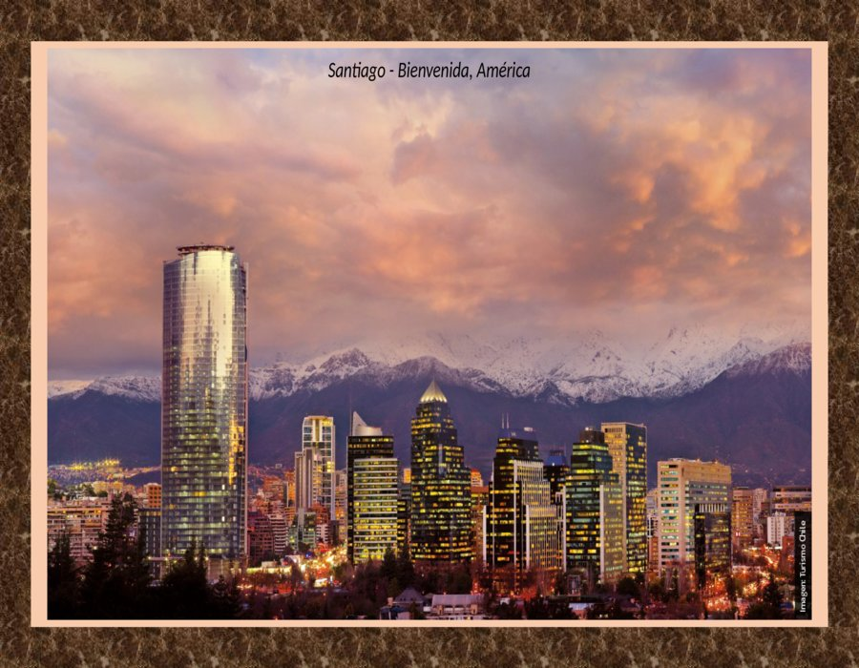

Slide 18
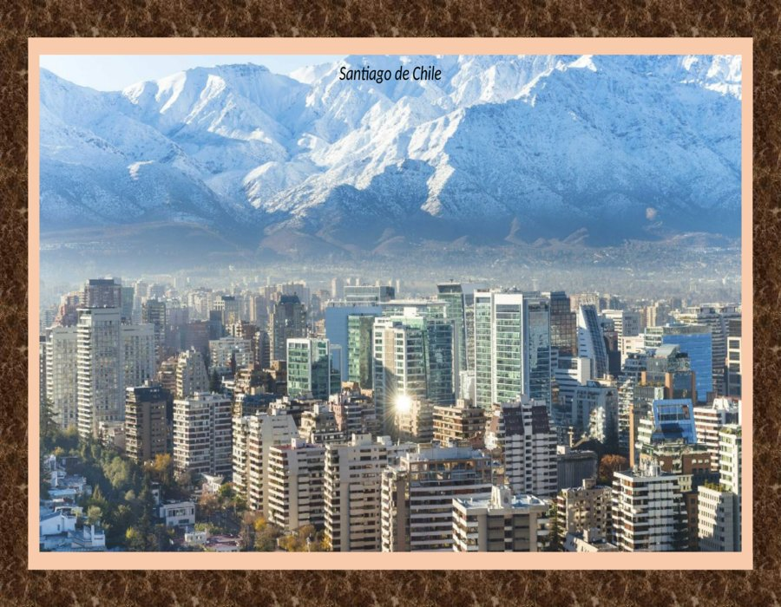

Slide 19
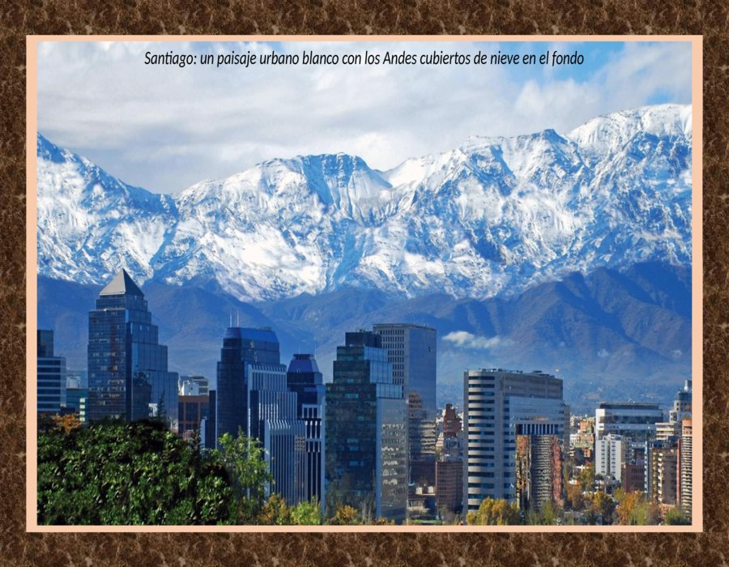

Slide 20
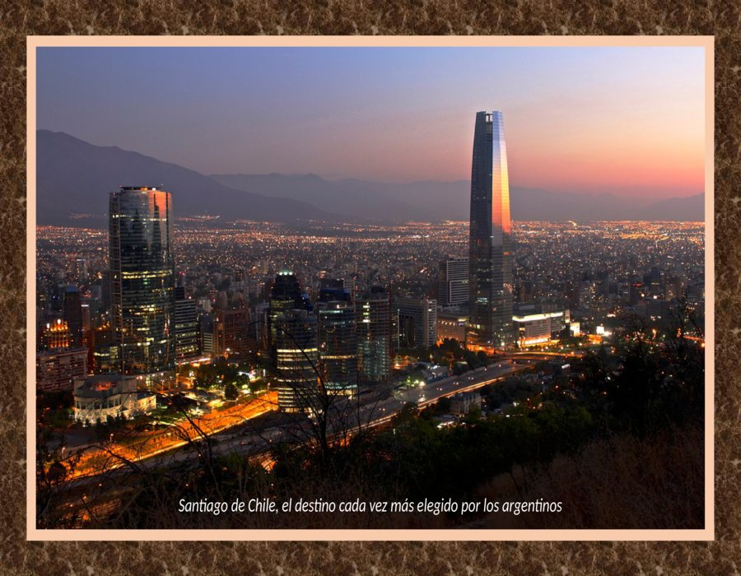

Slide 21
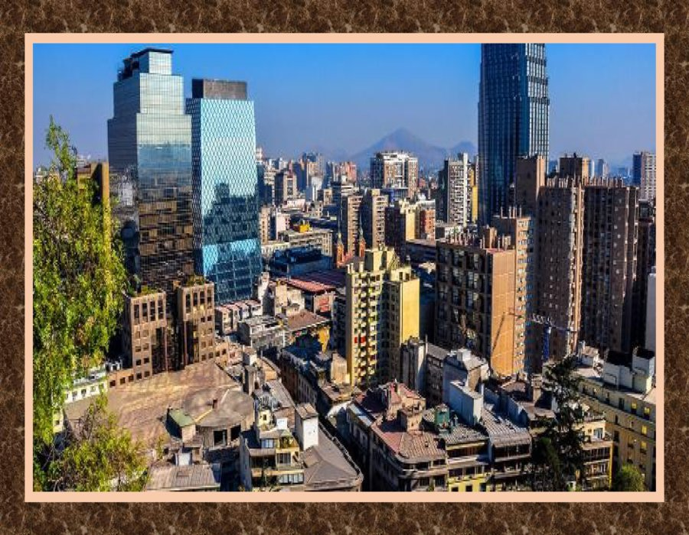

Slide 22
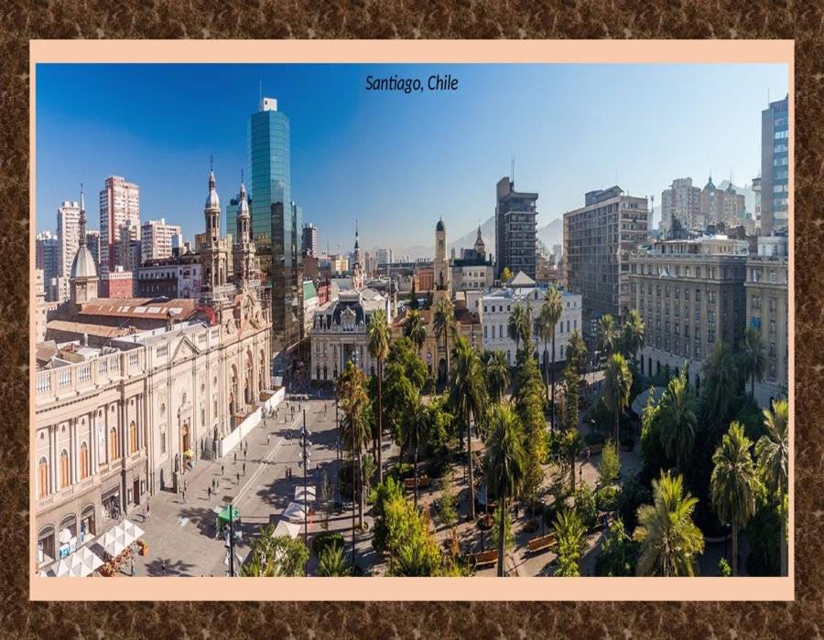

Slide 23
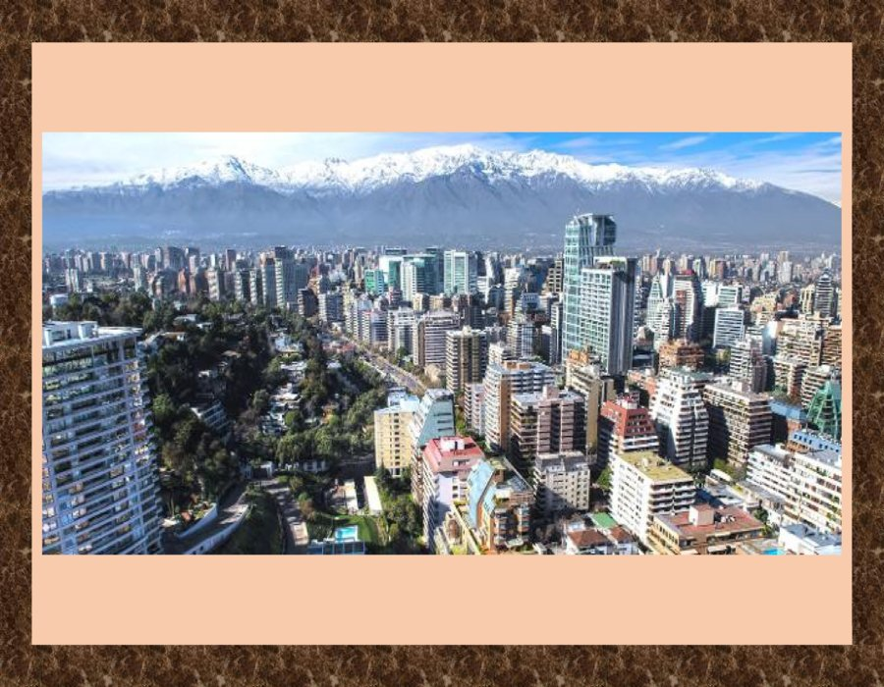

Slide 24
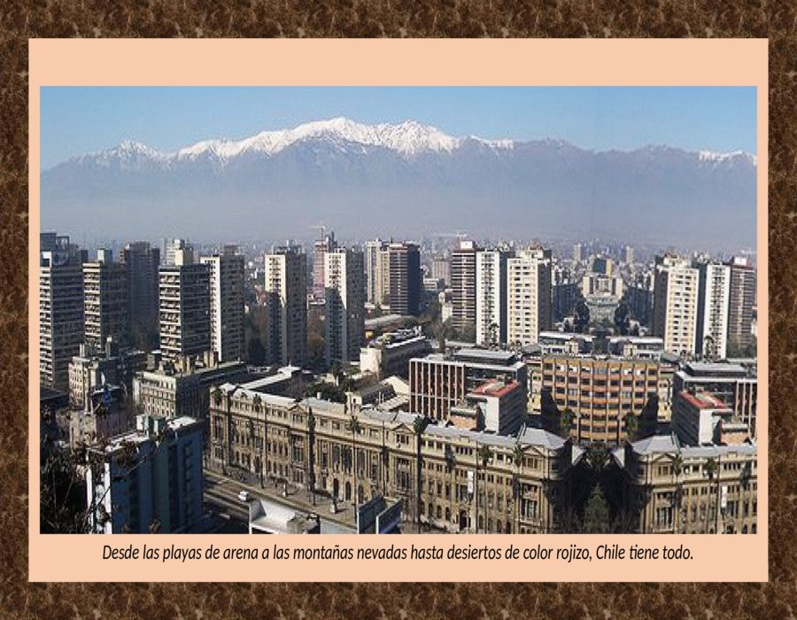

Slide 25
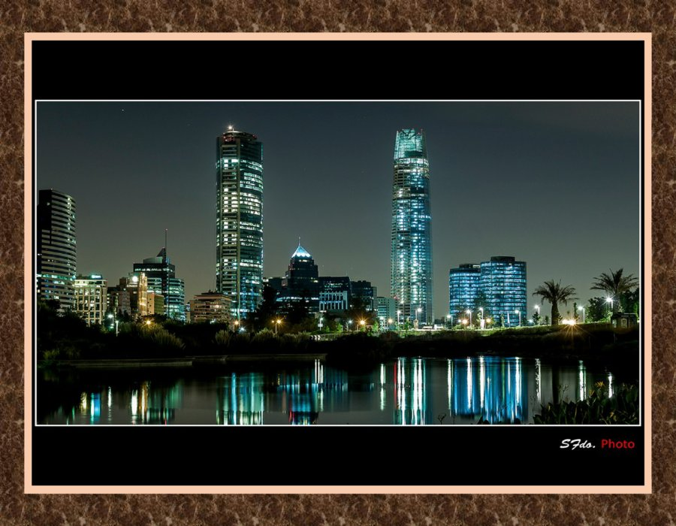

Slide 26
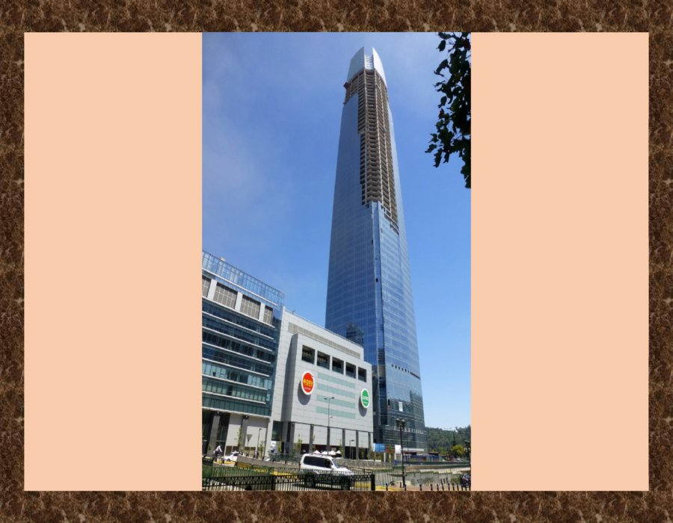

Slide 27
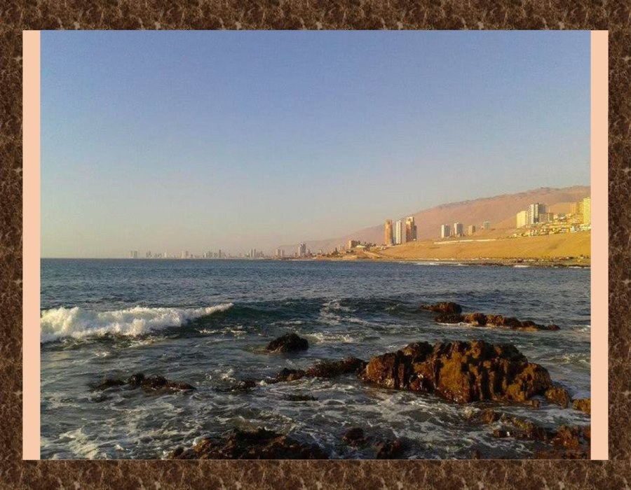

Slide 28
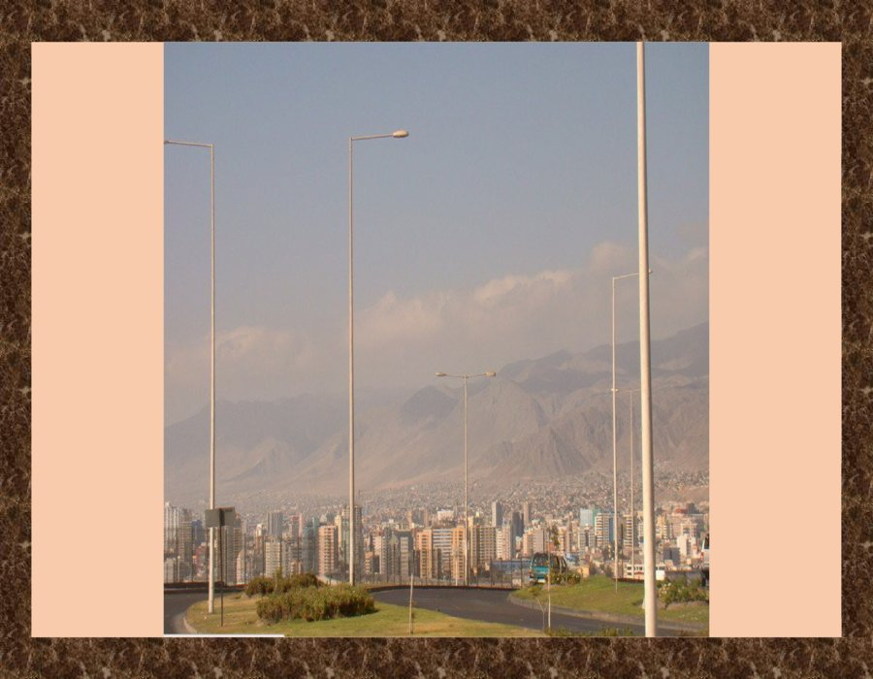

Slide 29
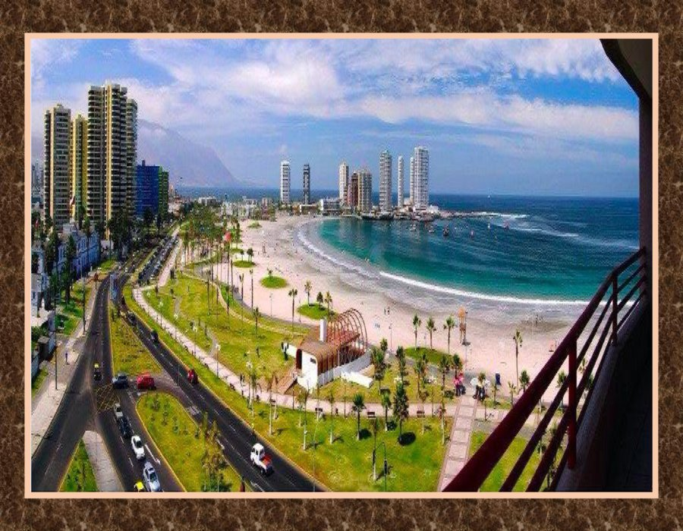

Slide 30
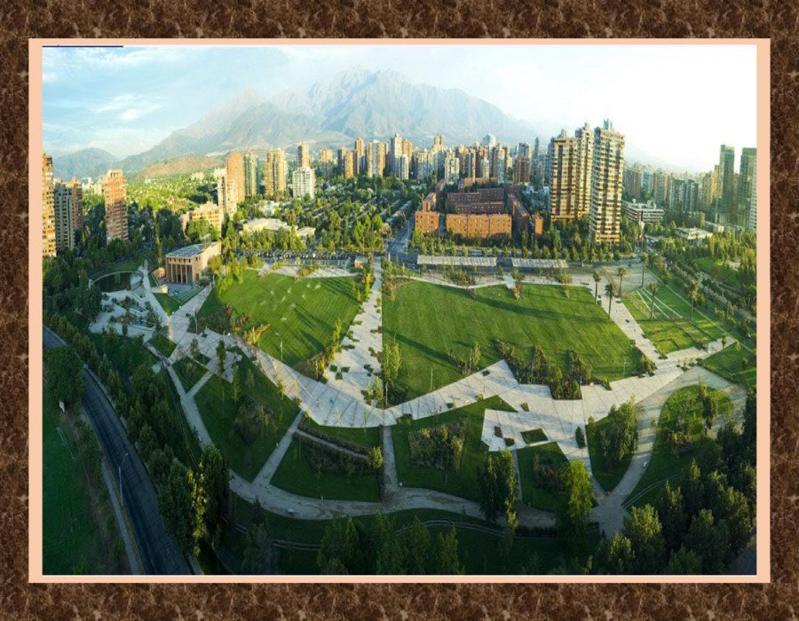

Slide 31
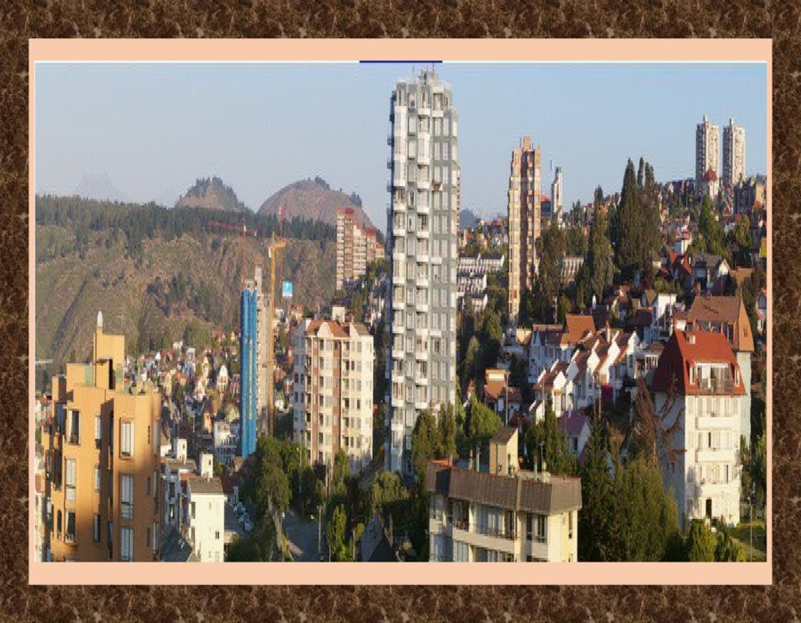

Slide 32
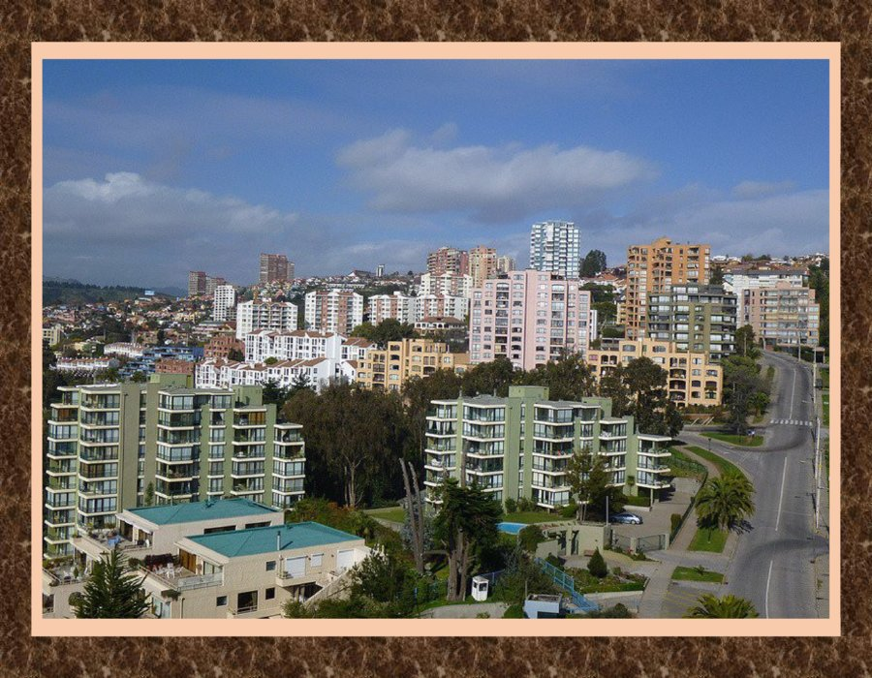

Slide 33
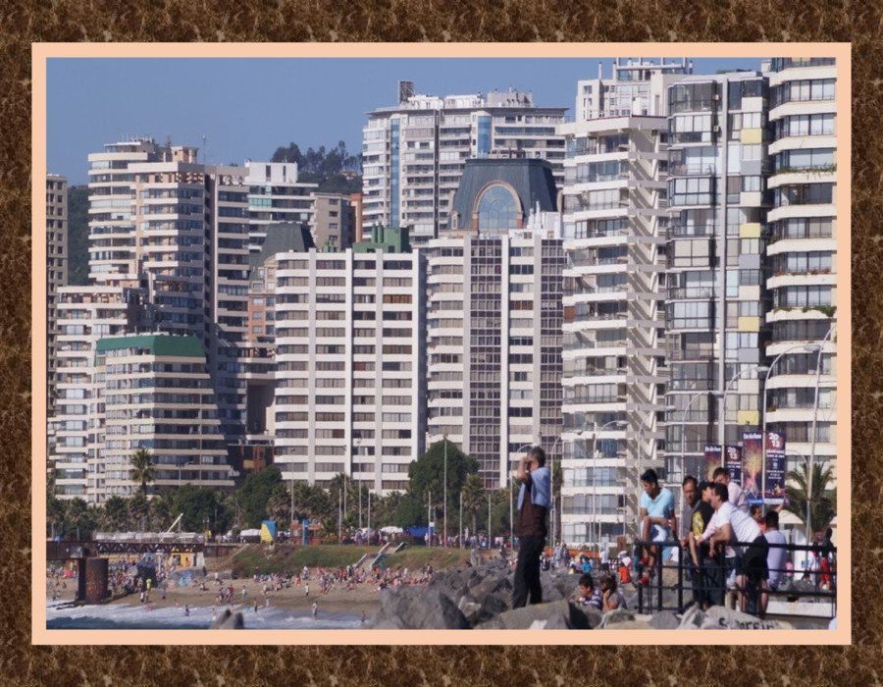

Slide 34
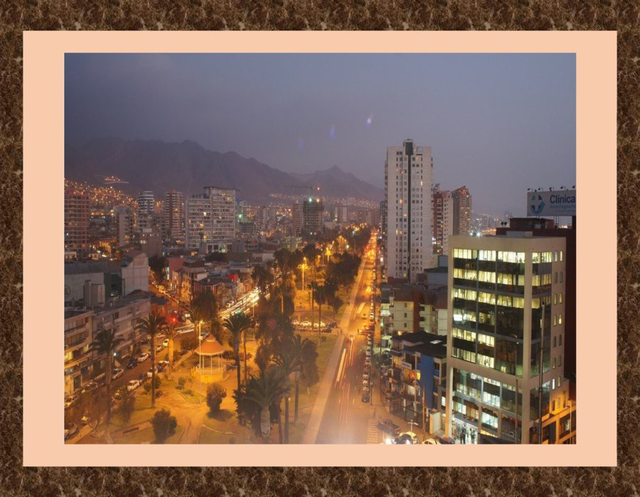

Slide 35
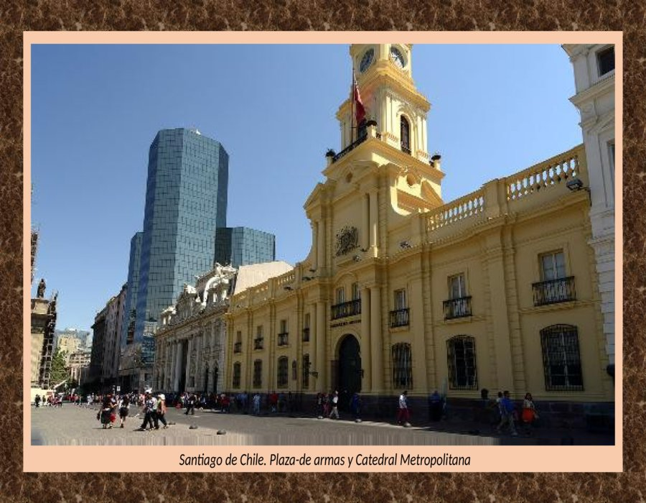

Slide 36
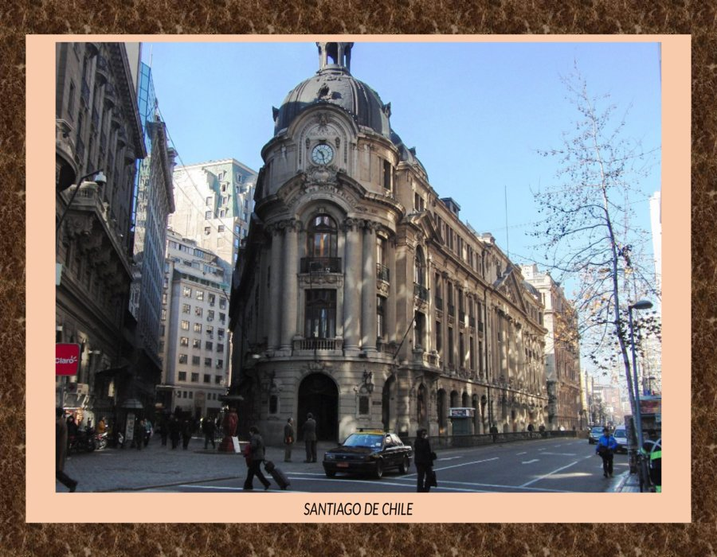

Slide 37
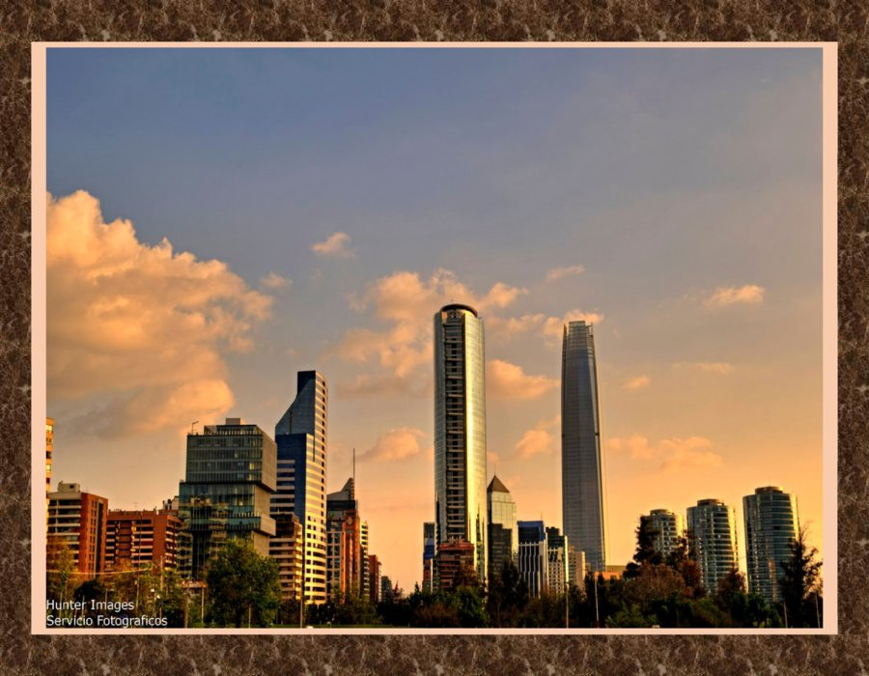

Slide 38
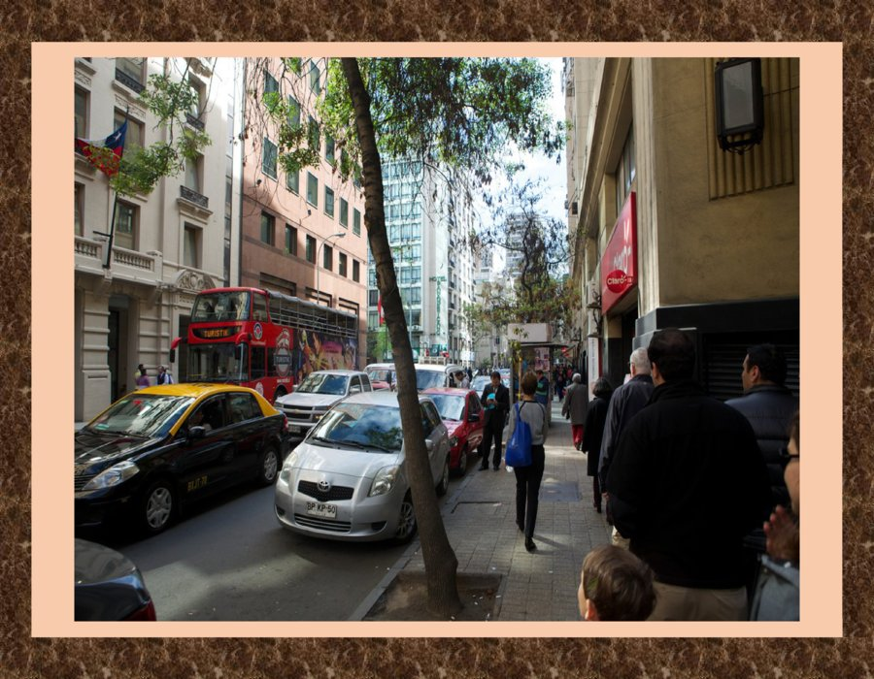

Slide 39
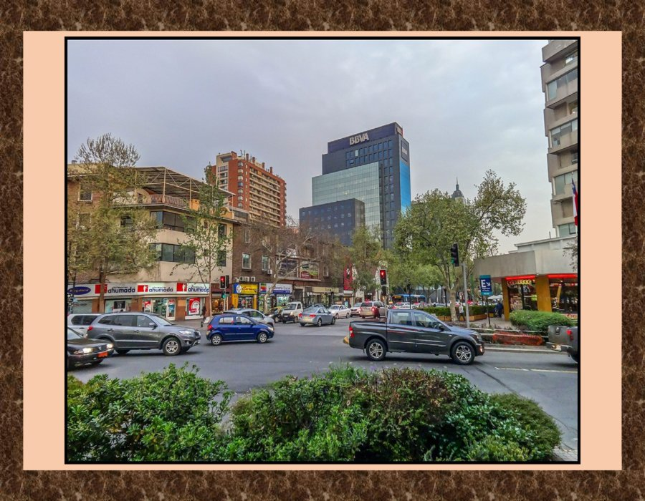

Slide 40
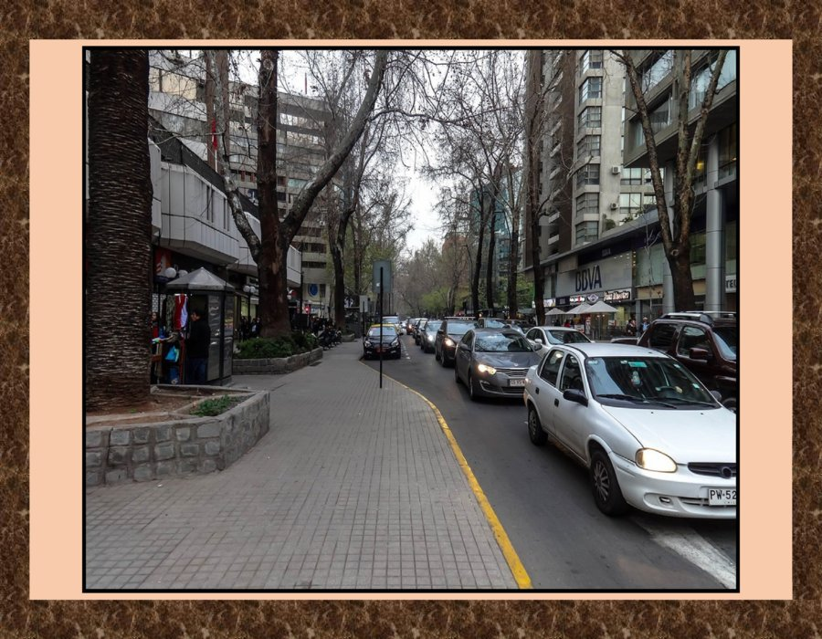

Slide 41
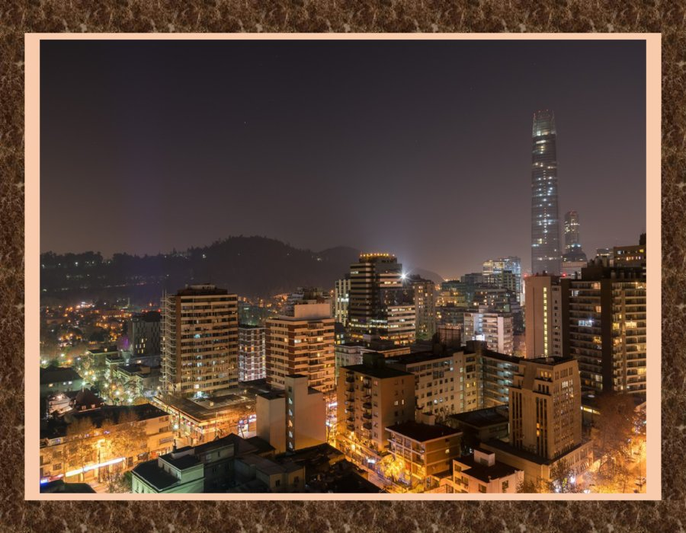

Slide 42
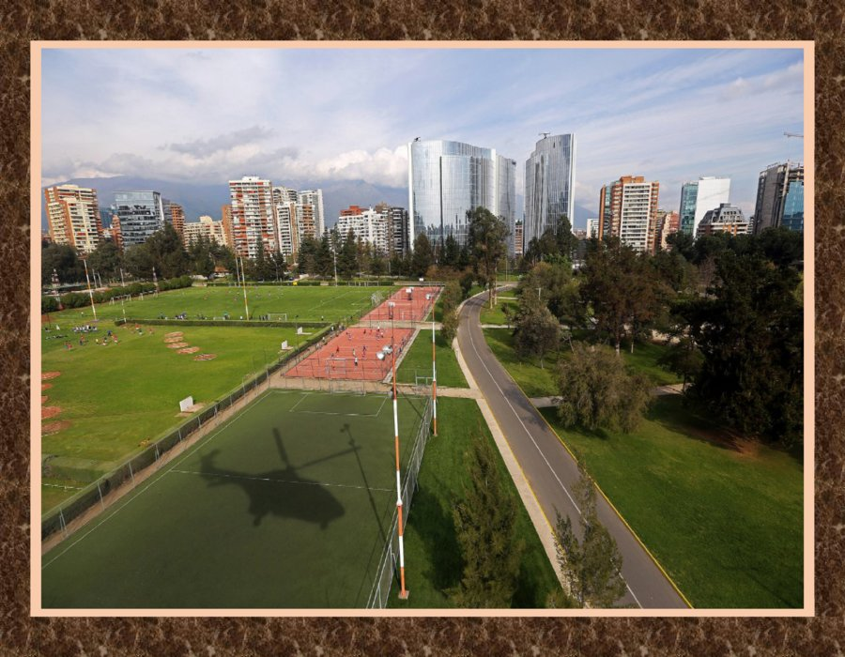

Slide 43
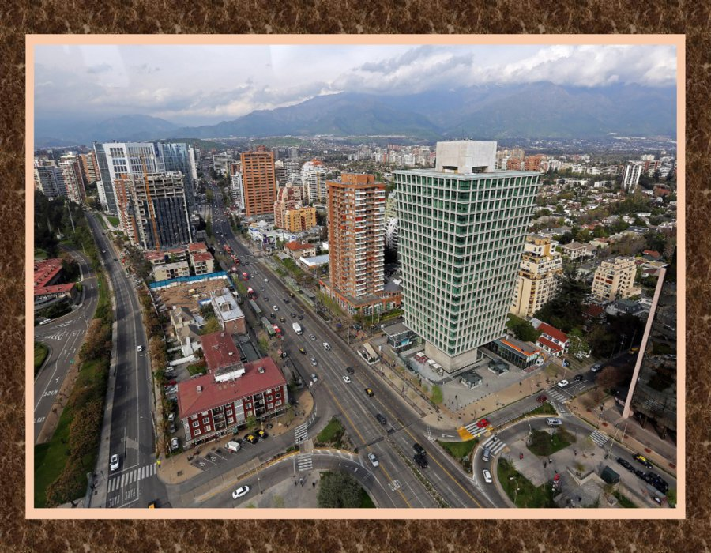

Slide 44
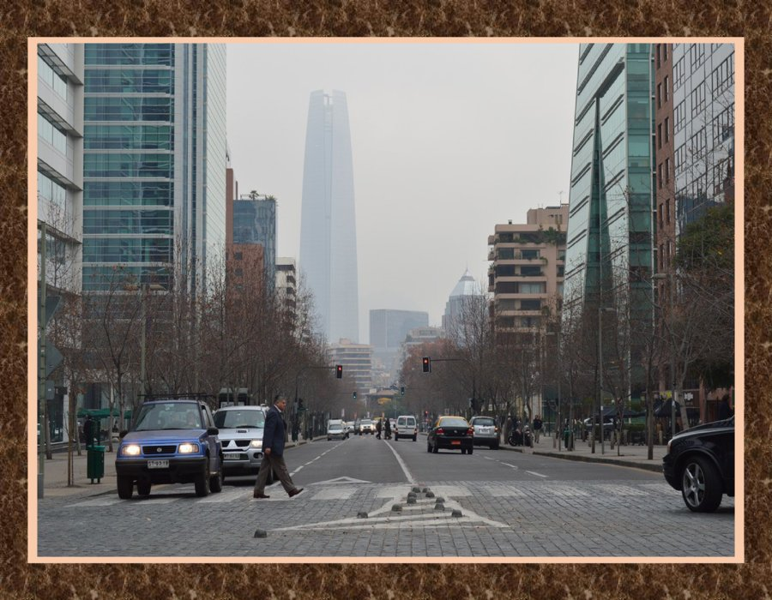

Slide 45
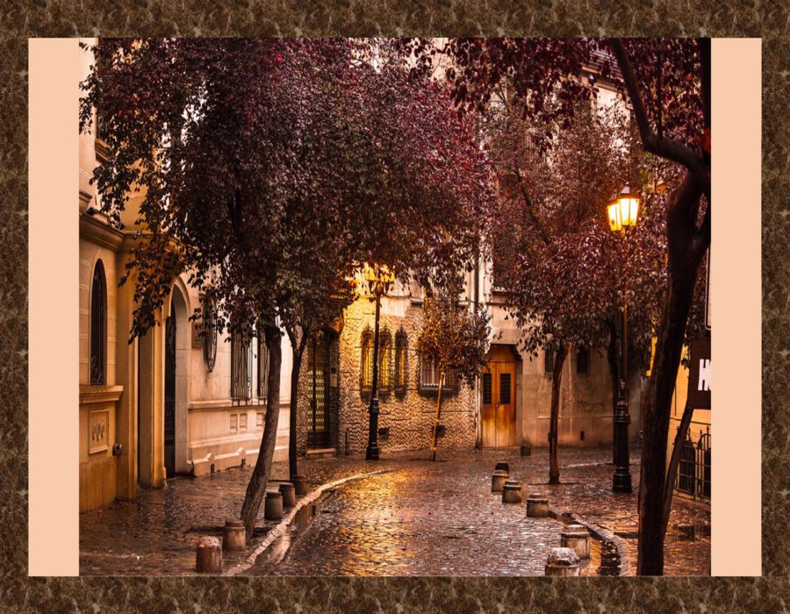

Slide 46
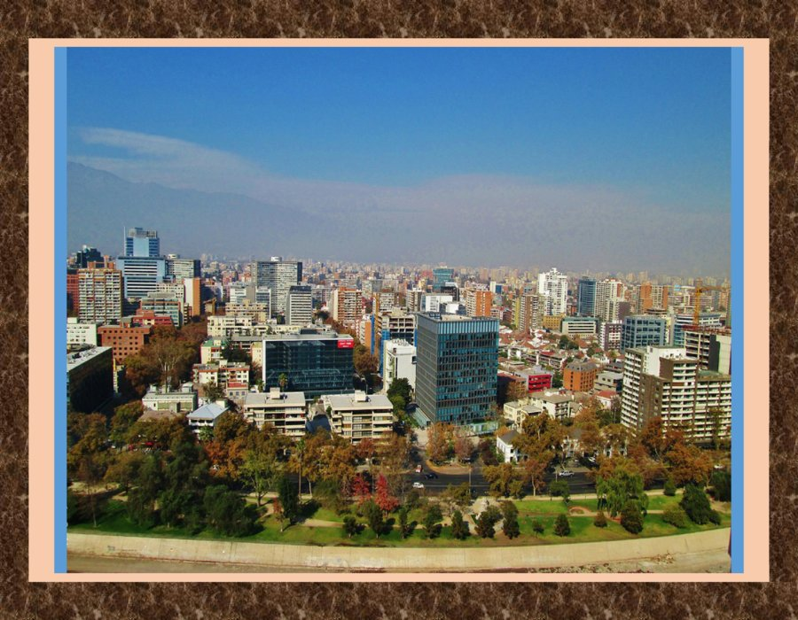

Slide 47
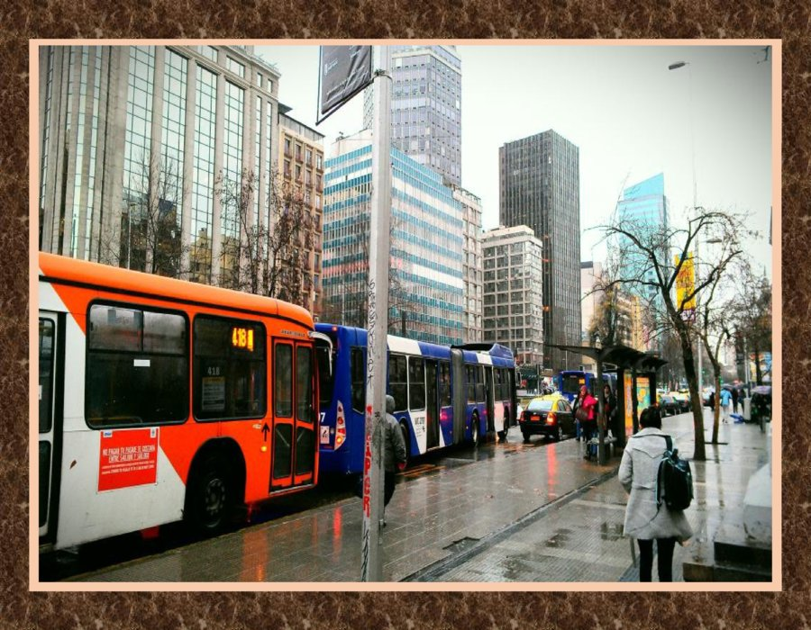

Slide 48
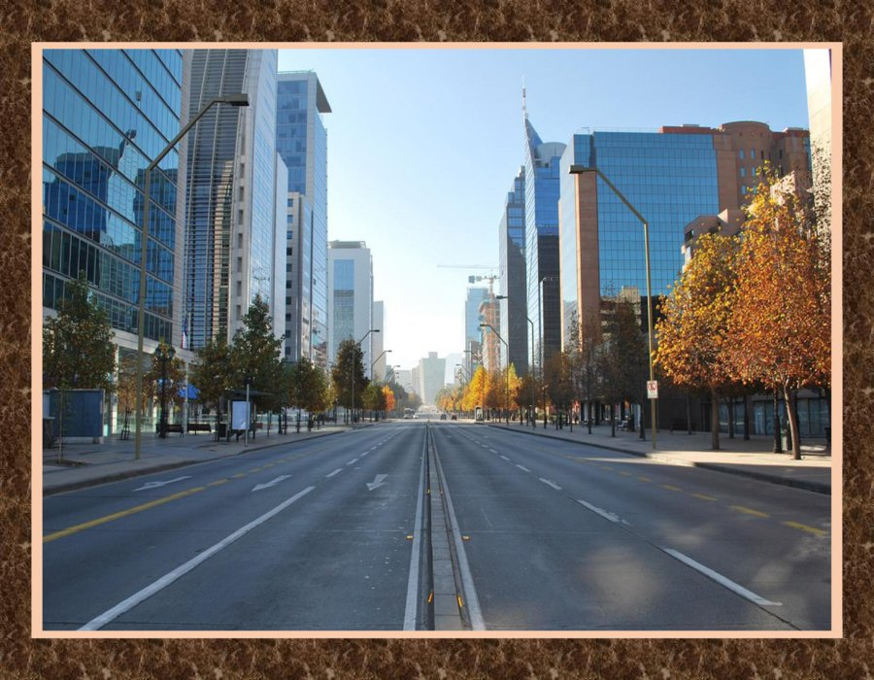

Slide 49
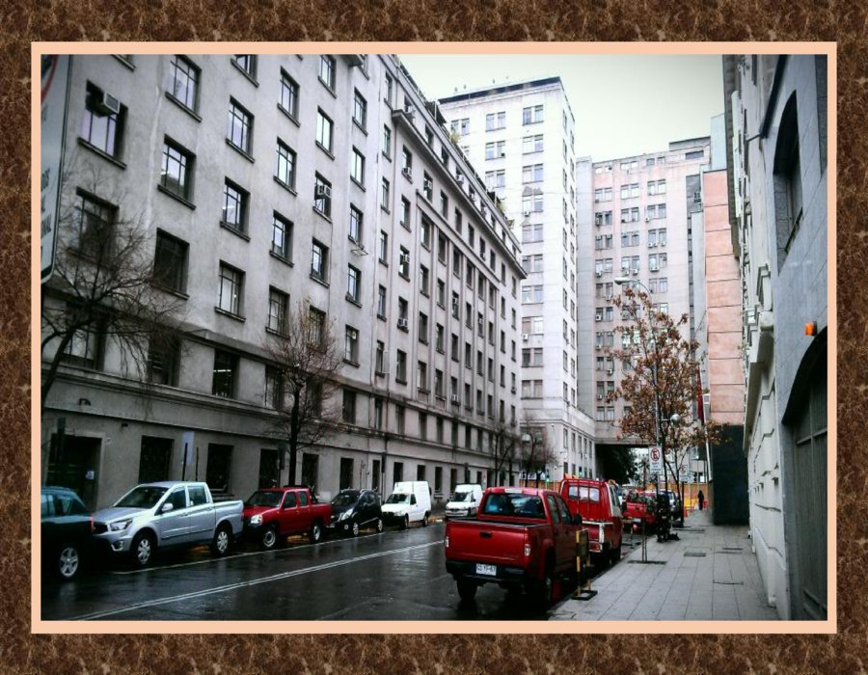

Slide 50
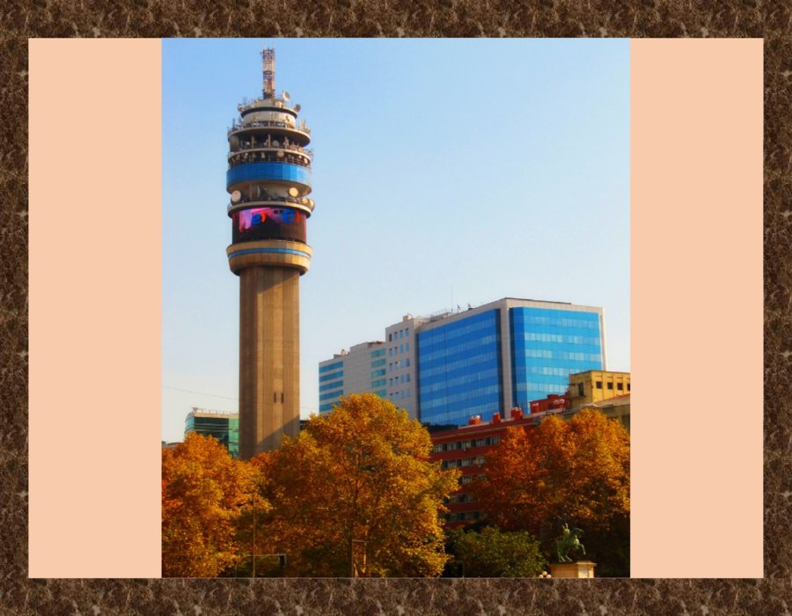

Slide 51
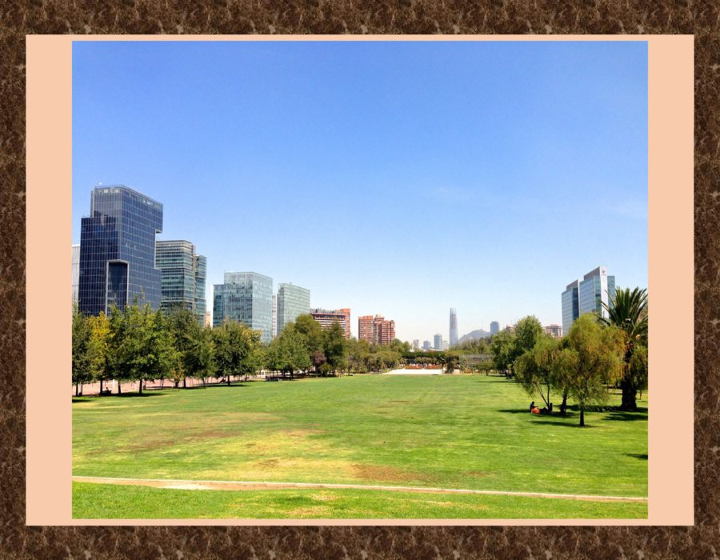

Slide 52


Slide 53


Slide 54


Slide 55


Slide 56


Slide 57


Slide 58


Slide 59


Slide 60


Slide 61


Slide 62


Slide 63


Slide 64


Slide 65


Slide 66







¿Te ha gustado?
Puedes ver más entrando
Aquí
Además puedes recibir powerpoints en tu correo electrónico suscribiéndote aquí:

